Slide 1

三度调查系统需求说明
李兆富

Slide 2
客户登录后，填写联系人信息
联系人姓名：
手机：
电邮：
事先由管理员建立问卷调查公司，录入这些信息，设置用户名、密码，邮件发送给联系人。

Slide 3
填写公司信息(根据“是”的选择，增加公司，以“否”结束)
0.公司名称：xxxx控股公司
所在行业：
所属省域：
是否下属企业也参与调查：□是□否
Ѵ
1.所属公司名称：xxxx置业公司
所在行业：
所属省域：
是否下属企业也参与调查：□是□否
1.1所属公司名称：xxxx物业有限公司
所在行业：
所属省域：
是否下属企业也参与调查：□是□否
1.2所属公司名称：xxxx地产开发有限公司
所在行业：
所属省域：
是否下属企业也参与调查：□是□否
Ѵ
Ѵ
Ѵ
2.所属公司名称：xxxx矿业公司
所在行业：
所属省域：
是否下属企业也参与调查：□是□否
Ѵ

Slide 4
形成集团内部所有参与调查的公司列表
由前面一页生成。
序号 | 公司名称 | 人员规模 | 部门人数 | 人员名单
0 | xxxx控股有限公司 |  | 导入人数 | 导入调查名单
1 | xxxx置业公司 |  | 导入人数 | 导入调查名单
1.1 | xxxx物业有限公司 |  | 导入人数 | 导入调查名单
1.2 | xxxx地产开发有限公司 |  | 导入人数 | 导入调查名单
2 | xxxx矿业公司 |  | 导入人数 | 导入调查名单

Slide 5
导入部门人员数量
序号 | 公司名称 | 人员规模 | 部门数 | 人员名单
0 | xxxx控股有限公司 |  | 部门数，由名单计算得出 | 导入调查名单
1 | xxxx置业公司 |  | 同上 | 导入调查名单
1.1 | xxxx物业有限公司 |  | 同上 | 导入调查名单
1.2 | xxxx地产开发有限公司 |  | 同上 | 导入调查名单
2 | xxxx矿业公司 |  | 同上 | 导入调查名单
各公司人员规模，由该公司各部门累加得出
序号 | 部门名称 | 人员数量
1 | 公司高管
2 | 人力资源部
3 | 财务部
……

Slide 6
导入调查名单
序号 | 公司名称 | 人员规模 | 部门数 | 人员名单
0 | xxxx控股有限公司 | 已导入人数？？ | 部门数，由名单计算得出 | 导入调查名单
1 | xxxx置业公司 |  | 同上 | 导入调查名单
1.1 | xxxx物业有限公司 |  | 同上 | 导入调查名单
1.2 | xxxx地产开发有限公司 |  | 同上 | 导入调查名单
2 | xxxx矿业公司 |  | 同上 | 导入调查名单
序号 | 姓名 | 所在部门 | 邮箱
1
2
3
4
5
6
7
8
9

Slide 7
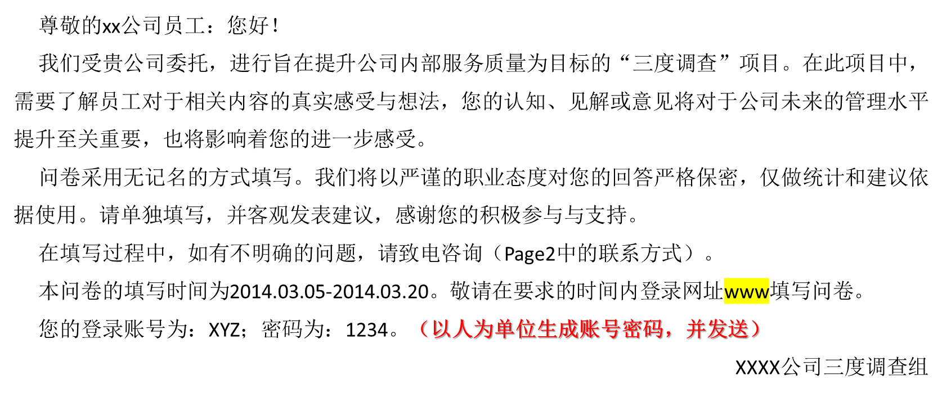
生成email 提供发邮件的信箱地址 163.com的信箱，问卷导入后，由管理员点击“发送邮件”再发送给公司的员工。
以公司为单位生成登录网页，以总公司为单位生成一个
预置为两周

Slide 8
在线填写问卷 一个总公司，一份问卷？正确 由管理员生成问卷
一、基础问题（请选择唯一答案，并画“Ѵ”）
1.性别：
□男；□女
2.组织层级：
□高层；□中层；□基层
二、专业问题（ “非常同意”选7，“一般同意”选6，“有点儿同意”选5，“不反对也不同意”选4，“有点儿反对”选3，“一般反对”选2，“非常反对”选1 ，请选择唯一答案，并画“Ѵ” ）
每页20题左右，一般3页即可确定全部问题
Ѵ
Ѵ
序号 | 问题 | 选择项
1 | 独立工作的机会 | 1 | 2 | 3 | 4 | 5 | 6 | 7
2 | 我的工作的稳定性 | 1 | 2 | 3 | 4 | 5 | 6 | 7
3 | 公司政策实施的方式 | 1 | 2 | 3 | 4 | 5 | 6 | 7
4 | 自主决定如何完成工作的机会 | 1 | 2 | 3 | 4 | 5 | 6 | 7
5 | 工作环境条件 | 1 | 2 | 3 | 4 | 5 | 6 | 7
Ѵ
Ѵ
Ѵ
Ѵ
Ѵ

Slide 9
问卷说明
1、基础问题：是按照不同的维度对员工进行分类。可以增加或减少问题，问题的选择项也可以增加或删减；基础问题，如：性别、组织层级、岗位序列、司龄等。
2、专业问题：是关于满意度、忠诚度和敬业度的不同问题组成（详见右侧）。专业问题一共47个。可以增加问题，但问题的选择项必须为1-7。问题举例如下：
5.工作环境条件
7.我的老板对待他/她的下属的方式
11.在团体中成为重要角色的机会
15.能够充分发挥我能力的机会
22.我会和朋友说这是一个值得为之工作的很不错的组织
26.当我告诉别人我是这个组织中的一员时会感到很骄傲
35.决定为这个组织工作对于我来说是一个再明显不过的错误
37.我有做好我的工作所需要的材料与设备
41.工作单位有人鼓励我的发展
42.在工作中，我觉得我的意见受到重视
46.在过去的6个月内，工作单位有人和我谈及我的进步
工作满意度1-20
工作条件1-6
领导7-8
责任感9-14
外在奖励15-20
员工忠诚度21-35
情感21-25
持续26-30
规范31-35
员工敬业度36-47
基本需求36-37
管理层支持38-41
团队工作42-45
共同发展46-47

Slide 10
问卷专业问题（全）
序号 | 问题项 | 选择项
1 | 独立工作的机会 | 1 | 2 | 3 | 4 | 5 | 6 | 7
2 | 我的工作的稳定性 | 1 | 2 | 3 | 4 | 5 | 6 | 7
3 | 公司政策实施的方式 | 1 | 2 | 3 | 4 | 5 | 6 | 7
4 | 自主决定如何完成工作的机会 | 1 | 2 | 3 | 4 | 5 | 6 | 7
5 | 工作环境条件 | 1 | 2 | 3 | 4 | 5 | 6 | 7
6 | 同事之间相处的方式 | 1 | 2 | 3 | 4 | 5 | 6 | 7
7 | 我的老板对待他/她的下属的方式 | 1 | 2 | 3 | 4 | 5 | 6 | 7
8 | 我的上司做决策的能力 | 1 | 2 | 3 | 4 | 5 | 6 | 7
9 | 能够一直保持忙碌的状态 | 1 | 2 | 3 | 4 | 5 | 6 | 7
10 | 时不时地能有做一些不同事情的机会 | 1 | 2 | 3 | 4 | 5 | 6 | 7
11 | 在团体中成为重要角色的机会 | 1 | 2 | 3 | 4 | 5 | 6 | 7
12 | 能够做一些不违背我良心的事情 | 1 | 2 | 3 | 4 | 5 | 6 | 7
13 | 能够为其他人做些事情的机会 | 1 | 2 | 3 | 4 | 5 | 6 | 7
14 | 告诉他人该做些什么的机会 | 1 | 2 | 3 | 4 | 5 | 6 | 7
15 | 能够充分发挥我能力的机会 | 1 | 2 | 3 | 4 | 5 | 6 | 7
16 | 我的收入与我的工作量 | 1 | 2 | 3 | 4 | 5 | 6 | 7
17 | 职位晋升的机会 | 1 | 2 | 3 | 4 | 5 | 6 | 7
18 | 能自己做出判断的自由 | 1 | 2 | 3 | 4 | 5 | 6 | 7
19 | 工作表现出色时，所获得的奖励 | 1 | 2 | 3 | 4 | 5 | 6 | 7
20 | 我能够从工作中获得的成就感 | 1 | 2 | 3 | 4 | 5 | 6 | 7
21 | 我愿意花比一般期望大的努力来帮助组织获得成功 | 1 | 2 | 3 | 4 | 5 | 6 | 7
22 | 我会和朋友说这是一个值得为之工作的很不错的组织 | 1 | 2 | 3 | 4 | 5 | 6 | 7
23 | 我几乎感觉不到对这个组织有任何忠诚可言 | 1 | 2 | 3 | 4 | 5 | 6 | 7
24 | 我可以为了坚持为组织工作而接受任何类型的工作任务 | 1 | 2 | 3 | 4 | 5 | 6 | 7
25 | 我感到自己的价值观和组织的价值现十分相似 | 1 | 2 | 3 | 4 | 5 | 6 | 7
26 | 当我告诉别人我是这个组织中的一员时会感到很骄傲 | 1 | 2 | 3 | 4 | 5 | 6 | 7
27 | 只要工作性质差不多，我就可以同样为另一个组织工作 | 1 | 2 | 3 | 4 | 5 | 6 | 7
28 | 这个组织确实在工作表现方面激起了我最佳的工作状态 | 1 | 2 | 3 | 4 | 5 | 6 | 7
29 | 我的离开不会对组织环境造成什么影响 | 1 | 2 | 3 | 4 | 5 | 6 | 7
30 | 在我刚加入这个组织时我觉得自己比别人更对选择它感到高兴 | 1 | 2 | 3 | 4 | 5 | 6 | 7
31 | 无限地维护组织利益没多大好处 | 1 | 2 | 3 | 4 | 5 | 6 | 7
32 | 我经常感到很难同意组织中那些对涉及到员工重大问题采取的政策 | 1 | 2 | 3 | 4 | 5 | 6 | 7
33 | 我确实很关心组织的命运如何 | 1 | 2 | 3 | 4 | 5 | 6 | 7
34 | 对我而言，这是所有可能为之工作的组织中最好的一个 | 1 | 2 | 3 | 4 | 5 | 6 | 7
35 | 决定为这个组织工作对于我来说是一个再明显不过的错误 | 1 | 2 | 3 | 4 | 5 | 6 | 7
36 | 我知道对我的工作要求。 | 1 | 2 | 3 | 4 | 5 | 6 | 7
37 | 我有做好我的工作所需要的材料与设备。 | 1 | 2 | 3 | 4 | 5 | 6 | 7
38 | 在工作中，我每天都有机会做我最擅长做的事。 | 1 | 2 | 3 | 4 | 5 | 6 | 7
39 | 在过去的7天里，我因工作出色而受到表扬。 | 1 | 2 | 3 | 4 | 5 | 6 | 7
40 | 我觉得我的主管或同事关心我的个人情况。 | 1 | 2 | 3 | 4 | 5 | 6 | 7
41 | 工作单位有人鼓励我的发展。 | 1 | 2 | 3 | 4 | 5 | 6 | 7
42 | 在工作中，我觉得我的意见受到重视。 | 1 | 2 | 3 | 4 | 5 | 6 | 7
43 | 公司的使命/目标使我觉得我的工作重要。 | 1 | 2 | 3 | 4 | 5 | 6 | 7
44 | 我的同事们致力于高质量的工作。 | 1 | 2 | 3 | 4 | 5 | 6 | 7
45 | 我在工作单位有一个最要好的朋友。 | 1 | 2 | 3 | 4 | 5 | 6 | 7
46 | 在过去的6个月内，工作单位有人和我谈及我的进步。 | 1 | 2 | 3 | 4 | 5 | 6 | 7
47 | 过去一年里，我在工作中有机会学习和成长。 | 1 | 2 | 3 | 4 | 5 | 6 | 7

Slide 11
问卷填写进度监控 公司联系人可看，管理员也可看
名称 | 人员数量 | 已经填写问卷数量 | 未填写问卷数量
xxxx控股公司
公司高管
人力资源部
财务部
……

Slide 12
无效问卷剔除 管理员可做。管理员、公司联系人可看统计结果
无效问卷的定义：
专业问题所有答案选择一致的问卷；
未完成所有问题的问卷；可以要求必须全部完成问卷
需要记录剔除问卷的数量以及归属的公司、部门等信息；由前面的公司人数（样本数量），统计出：参与调查数量、有效问卷数量等。

Slide 13
按照不同的公司依次导出问卷填写数据 管理员可做
序号 | 问题 | 答题人1 | 答题人2 | 答题人3 | 答题人4 |  | ……
一、基础问题
1 | 性别 | 1 | 2 | 2 | 1
2 | 组织层级 | 3 | 2 | 1 | 1
…
二、专业问题
1 | 独立的工作机会 | 4 | 6 | 3 | 7
2 | 我的工作稳定性 | 5 | 7 | 4 | 3
……

Slide 14
数据计算1/2
正向问题计算
  正向问题共计有41题。其分数的计算方式为： A01 （第1题实际选择分数）
反向问题计算
  反向问题共计有6题，分别是：23、27、29、31、32、35。其分数计算方式为： A023 =8- A23 （第23题实际选择的分数）
三度与细分维度计算（关注6个反向问题，按公司、问题计算）
  js01 '工作条件' =(A01 + A02 + A03 + A04 + A05 + A06) / 6
  js02 '领导‘= (A07 + A08) / 2
  js03 '责任感‘= (A09 + A10 + A11 + A12 + A13 + A14) / 6
  js04 '外在奖励' =(A15 + A16 + A17 + A18 + A19 + A20) / 6
  js '工作满意度' =(js01 + js02 + js03 + js04) / 4
  oc01 '情感' =(A21 + A22 + A023 + A24 + A25) / 5
  oc02 '持续' =(A26 + A027 + A28 + A029 + A30) / 5
  oc03 '规范' =(A031 + A032 + A33 + A34 + A035) / 5
  oc '员工敬业度' =(oc01 + oc02 + oc03) / 3
  ee01 '基本需求'=(A36 + A37) / 2
  ee02 '管理层支持'=( =(A38 + A39 + A40 + A41) / 4
  ee03 '团队工作'=(A42 + A43 + A44 + A45) / 4
  ee04 '共同发展'. =(A46 + A47) / 2
  ee '员工敬业度'=(ee01 + ee02 + ee03 + ee04) / 4
三度与细分维度对比分析计算
  按照公司维度、基础问题的每个问题的分类对比分析。

Slide 15
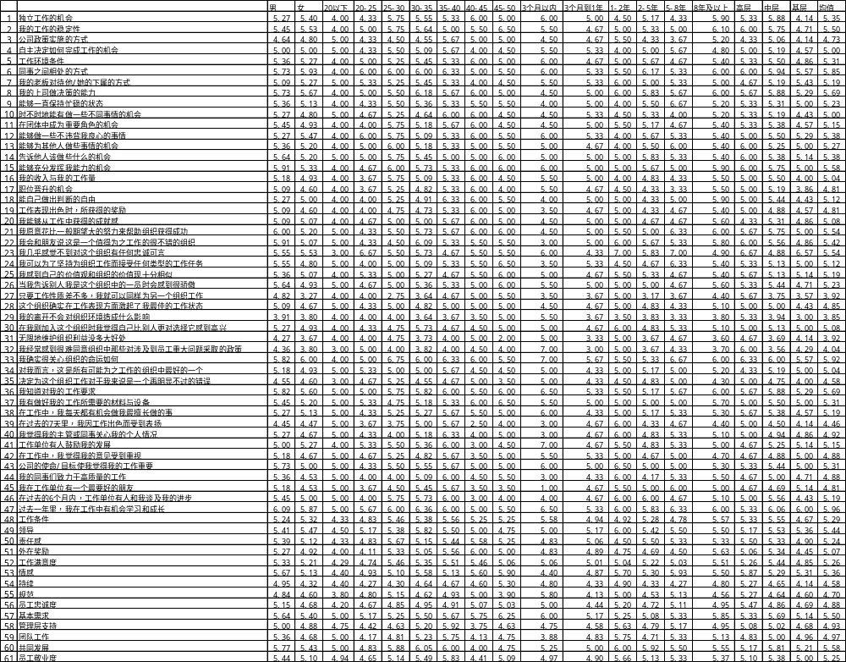
某公司标准数据呈现报告

